Slide 1

Discalculia
WP2: Plan de estudios y material del curso sobre discalculia
Panevėžio „Žemynos“ progimnazija
Change Your Perspective: It´s Just Dyscalculia
Reference Number: 2022-1-TR01-KA220-SCH-000088738
Duration: 31.12.2022-30.12.2024 (24 months)
School Education ERASMUS+
KA220-SCH-Cooperation partnerschips in school education

Slide 2

Dyscalculia
Módulo 3: Métodos y técnicas de enseñanza en la educación de alumnos con diferentes niveles de aprendizaje
Panevėžio „Žemynos“ progimnazija
Change Your Perspective: It´s Just Dyscalculia
Reference Number: 2022-1-TR01-KA220-SCH-000088738
Duration: 31.12.2022-30.12.2024 (24 months)
School Education ERASMUS+
KA220-SCH-Cooperation partnerschips in school education

Slide 3
Módulo 3: Métodos y técnicas de enseñanza en la educación de alumnos con diferentes niveles de aprendizaje
Introducción del módulo
Contenido del módulo
Enlace a texto adicional
Enlace a vídeos adicionales
Cuestionario
Recursos

Slide 4

Módulo 3: Métodos y técnicas de enseñanza en la educación de alumnos con diferentes niveles de aprendizaje
1. Introducción del módulo
"Módulo 3: E-learning" trata de las actividades que pueden ser útiles para enseñar a los alumnos discalcúlicos. Se ofrece una visión general de las competencias docentes y profesionales necesarias y de cómo educar a los alumnos discapacitados. Se presentan las competencias metodológicas para utilizar diferentes enfoques y prácticas, ejemplos de actividades, métodos de enseñanza y técnicas para la educación de alumnos con diferentes niveles de aprendizaje. Por último, en el módulo 3 se esboza cómo los educadores pueden desarrollar su capacidad a largo plazo.
https://pixabay.com/images/search/competence/

Slide 5

Módulo 3: Métodos y técnicas de enseñanza en la educación de alumnos con diferentes niveles de aprendizaje
2. Estrategias que ayudan a superar la discalculia
Los profesores de educación especial necesitan competencias para :
desempeñar una serie de funciones específicas del trabajo en este campo;
desarrollar planes de enseñanza para una variedad de alumnos con necesidades singulares
modificar el plan de estudios para reflejar las necesidades de cada alumno;
formar a otros profesores y a los padres en técnicas educativas al margen de sus clases.
https://pixabay.com/photos/search/

Slide 6
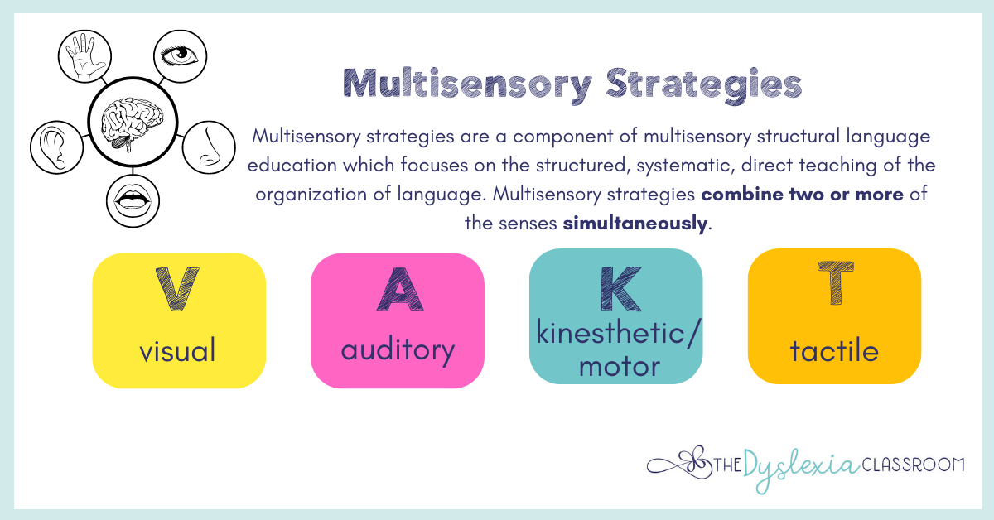
Módulo 3: Métodos y técnicas de enseñanza en la educación de alumnos con diferentes niveles de aprendizaje
2. Estrategias que ayudan a superar la discalculia
Los profesores que trabajan con alumnos discalcúlicos deben utilizar técnicas de enseñanza multisensorial, que pueden ser muy eficaces, porque implican el uso de múltiples sentidos (vista, oído, tacto y movimiento) para ayudar a los alumnos a aprender y recordar información.
https://www.thedyslexiaclassroom.com/blog/multi-sensory-instruction-moving-beyond-the-sand-tray

Slide 7
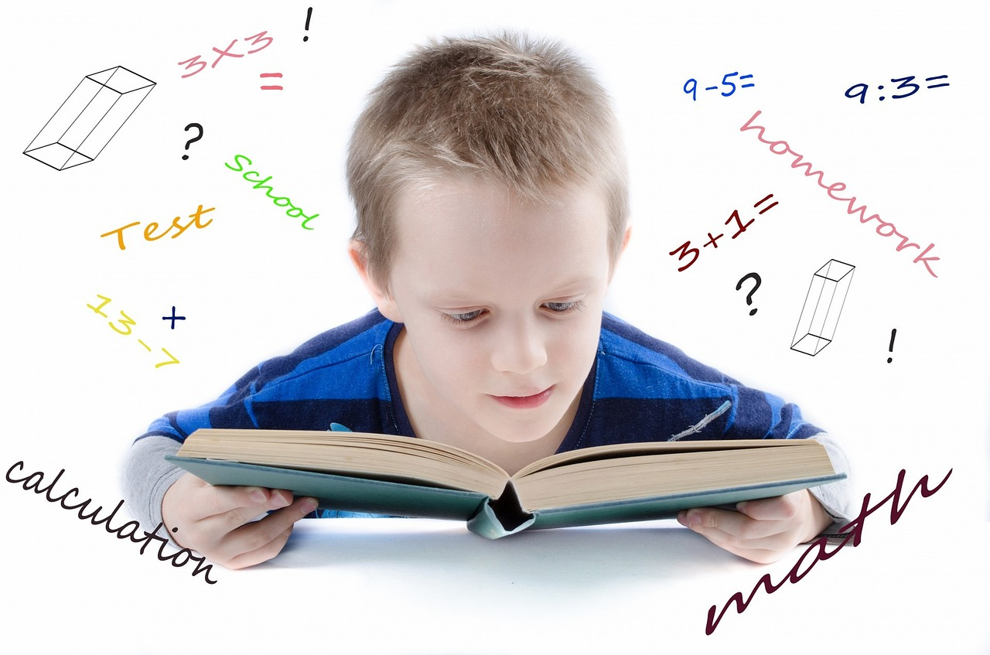
Módulo 3: Métodos y técnicas de enseñanza en la educación de alumnos con diferentes niveles de aprendizaje
2. Estrategias que ayudan a superar la discalculia
Para ayudar a los niños con discalculia en términos de procesamiento de la información o velocidad de procesamiento de la información en la comprensión de una nueva habilidad rápidamente, los profesores deben dar siempre tiempo suficiente o "tiempo de espera". Esto ayudará a los niños con discalculia a procesar eficazmente la información, especialmente un concepto matemático recién aprendido .
https://pixabay.com/photos/people-child-school-genius-316506/

Slide 8

Módulo 3: Métodos y técnicas de enseñanza en la educación de alumnos con diferentes niveles de aprendizaje
2. Estrategias que ayudan a superar la discalculia
Los alumnos con discalculia suelen tener problemas para recordar datos básicos. Por eso, los procedimientos operativos matemáticos y las técnicas de simulacro son eficaces para ayudarles a retener la información en su memoria a largo plazo.
https://pixabay.com/photos/search/remember%20information/

Slide 9

Módulo 3: Métodos y técnicas de enseñanza en la educación de alumnos con diferentes niveles de aprendizaje
2. Estrategias que ayudan a superar la discalculia
Una de las principales áreas problemáticas para los niños con discalculia es el reconocimiento de números, signos matemáticos o símbolos numéricos. El punto fuerte de los niños con discalculia es un excelente pensamiento visual.
La arteterapia es una de las mejores formas de resolver el principal problema de los niños con discalculia.

Slide 10
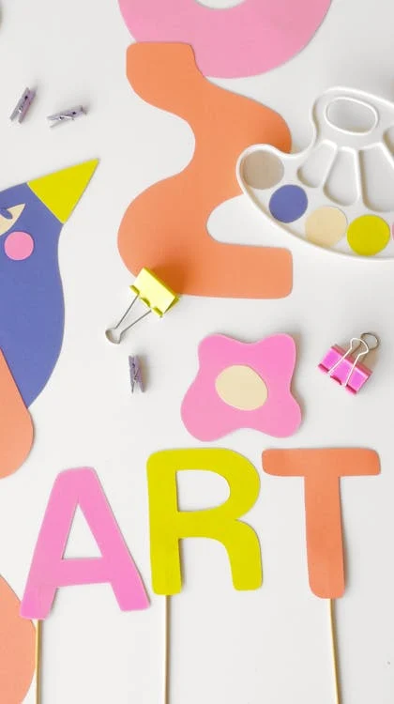
Módulo 3: Métodos y técnicas de enseñanza en la educación de alumnos con diferentes niveles de aprendizaje
2. Estrategias que ayudan a superar la discalculia
Deben utilizarse métodos creativos en el proceso de enseñanza y aprendizaje. Tales como el uso de
- dedos u otros medios de cálculo;
- materiales naturales: papel de lija u otro papel con textura;
- diagramas, dibujar conceptos o tareas matemáticas;
- lápices de colores para separar las tareas;
- ritmo y música, poemas y cuentos para enseñar conceptos matemáticos.
https://pixabay.com/photos/search/

Slide 11
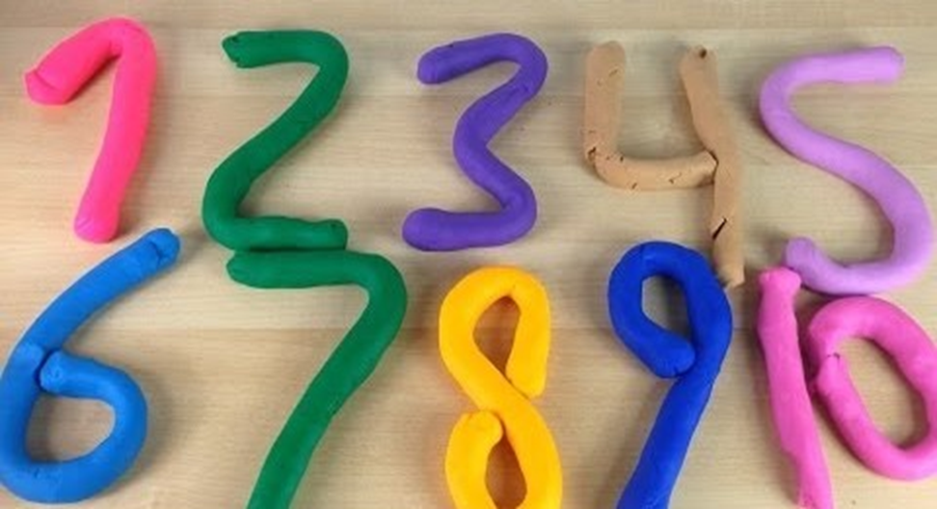
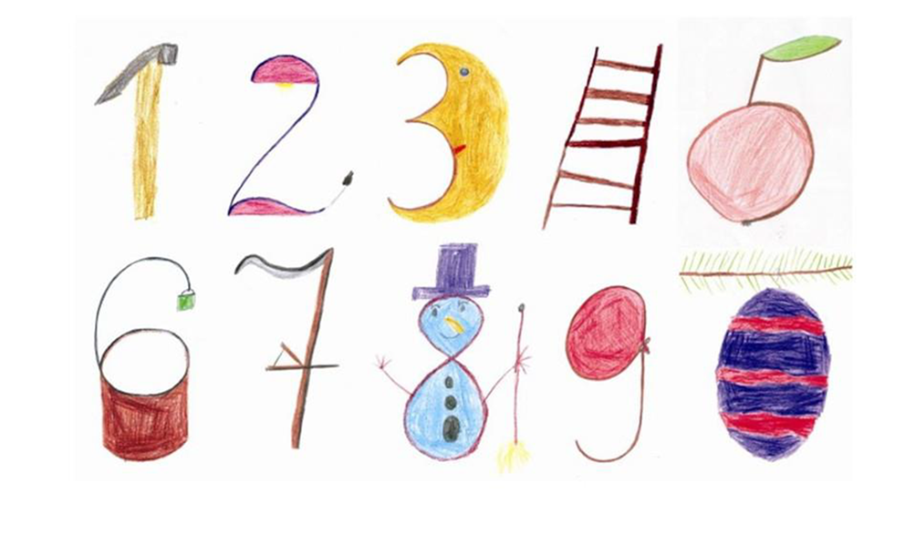
Módulo 3: Métodos y técnicas de enseñanza en la educación de alumnos con diferentes niveles de aprendizaje
3. Actividades que ayudan a superar la discalculia
Haz las figuras con plastilina
Haz dibujos que se parezcan a números.
http://kristianaweebly.weebly.com/uploads/1/8/5/2/18524958/sup_mokiniu_matematikos_mokymo_ypatumai.pdf
http://kristianaweebly.weebly.com/uploads/1/8/5/2/18524958/sup_mokiniu_matematikos_mokymo_ypatumai.pdf

Slide 12
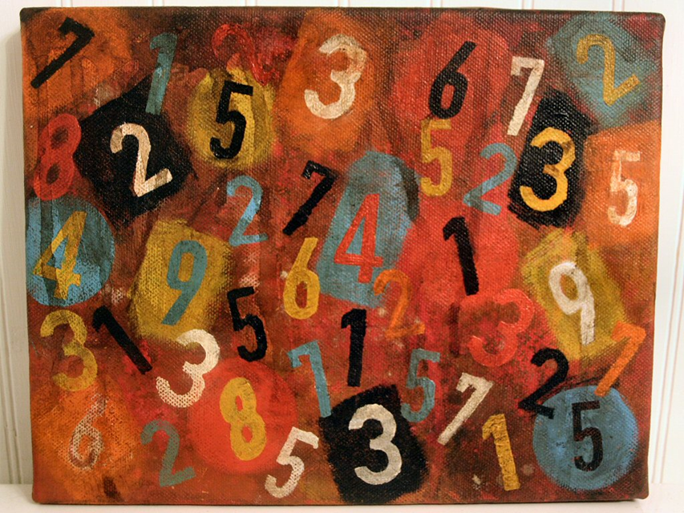
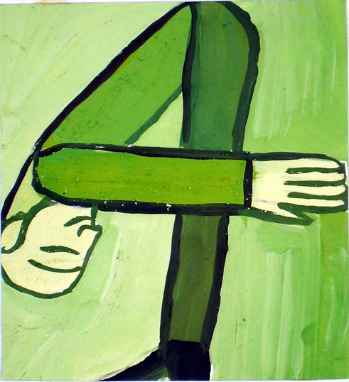
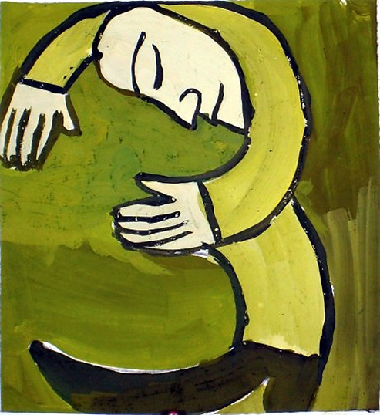
Módulo 3: Métodos y técnicas de enseñanza en la educación de alumnos con diferentes niveles de aprendizaje
3. Actividades que ayudan a superar la discalculia
Pinta números que se parezcan a personas en diferentes estados de ánimo.
Encontrar números del 0 al 10
http://kristianaweebly.weebly.com/uploads/1/8/5/2/18524958/sup_mokiniu_matematikos_mokymo_ypatumai.pdf
http://kristianaweebly.weebly.com/uploads/1/8/5/2/18524958/sup_mokiniu_matematikos_mokymo_ypatumai.pdf
http://kristianaweebly.weebly.com/uploads/1/8/5/2/18524958/sup_mokiniu_matematikos_mokymo_ypatumai.pdf

Slide 13
Módulo 3: Métodos y técnicas de enseñanza en la educación de alumnos con diferentes niveles de aprendizaje
3. Actividades que ayudan a superar la discalculia
Juegos para aprender matemáticas
Un ejemplo de cuento matemático
En un gran jardín, bajo el tocón de un viejo manzano, vivían unos extraños gnomos de colores. No eran muchos, sólo ocho. Todos llevaban sombreros verdes y sólo un par de enanos tenían zapatos rojos. El resto llevaba zapatillas azules con bolas plateadas en la punta. Había tres de ellos barbudos y completamente calvos, y el resto llevaba diez extrañas trenzas en sus cabecitas. A todos les gustaban mucho las cerezas, pero crecían al borde del jardín. Tenían que madrugar, porque hasta llegar al borde del jardín tardaban tres horas, y había que correr 90 metros para alcanzar el cerezo. Cuando volvían, desayunaban y se iban a dormir unas dos horas , por la tarde les encantaba jugar al dominó. Después de terminar todos los juegos, se fueron a dormir la siesta exactamente a las 2 de la tarde y se levantaron a las 2 de la madrugada horas de descanso. Cuando se levantaron, se dedicaron a diversas actividades: algunos montaron en un escarabajo, otros treparon a la cima de los manzanos, otros ordenaron, otros pusieron los manojos esparcidos en cestas ordenadas bajo cinco. Por la tarde, hacia las cinco, cuando ya todos tenían hambre, recogieron y hornearon tortitas de polen y gotas de rocío con mucha miel de abejas. Las envolvieron en hojas de bardana, dos para cada enano. El día de los gnomos terminó exactamente a las ocho de la tarde, cuando se durmieron dulcemente en camas amarillas bajo un viejo tocón de manzano
Posibles preguntas:
¿Cuántos enanos no tenían zapatos rojos? (6) ¿Cuántos enanos llevaban zapatillas azules con bolas plateadas en la punta? (6) ¿Cuántos enanos llevaban extraños abrigos? (5) ¿Cuántas trenzas se trenzaron en total? (50) ¿Cuántos metros recorrieron los enanos en una hora corriendo hasta el cerezo? (30 metros) ¿Cuándo desayunaron los enanos? (A las 12) ¿Cuántos bloques necesitarán los gnomos en total si ponen seis arañas de cinco en cinco? (30)
¿Cuántas tortitas en total necesitan hacer los enanos para cenar? (16) ¿Cuánto dura un día enano? (14 horas)

Slide 14



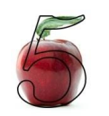
Módulo 3: Métodos y técnicas de enseñanza en la educación de alumnos con diferentes niveles de aprendizaje
3. Actividades que ayudan a superar la discalculia
En el centro de nuestro jardín, puedes encontrar un montón de bayas. La cereza está colgando allí maravillosamente. ¿No es un número ..
Es redonda, suave y está atada con un cordel. Vuela hacia el cielo cuando la llevas. ¿No es un número...?
Cuando está oscuro y da miedo vivir sin luz. Enciende la lámpara.
Parece .....
Hola, erizo espinoso, llevas una manzana preciosa. Después de quitártela, echa un vistazo. Una manzana se parece a ....

Slide 15

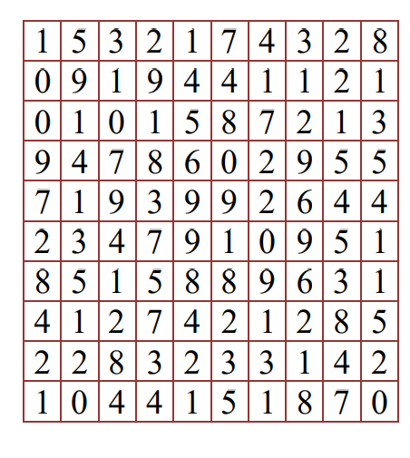
Módulo 3: Métodos y técnicas de enseñanza en la educación de alumnos con diferentes niveles de aprendizaje
3. Actividades que ayudan a superar la discalculia
Los números escritos en las columnas estaban escondidos en el laberinto numérico. Cuando los encuentres, coloréalos. Los números están escondidos en distintas direcciones:
15321 19240 10951 90847
82347 92228 97432 71254
79001 53231 98421 44629
28421 45318 53281 18780
74091 11520 25231 28609
98091 51870 93917 14794
12259 14401 96541 21714
La suma de los números restantes es 8
http://kristianaweebly.weebly.com/uploads/1/8/5/2/18524958/sup_mokiniu_matematikos_mokymo_ypatumai.pdf

Slide 16
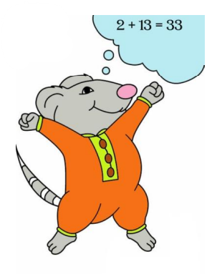
Módulo 3: Métodos y técnicas de enseñanza en la educación de alumnos con diferentes niveles de aprendizaje
3. Actividades que ayudan a superar la discalculia
El ratón no sabía contar,
¡El ratón necesitaba una máquina!
Como quitar
Tal que sumar
Tal que contar
¡Podía para un ratón!
Y el ratón consiguió una máquina -
Pero es sólo una pérdida de tiempo...
El ratón ya no sabe
Dónde poner una máquina inexacta:
2 + 13 = 33
343 + 21 = 355
67 – 42 = 43
1862 – 461 = 1221
2350 + 2100 = 3550
6723 – 5101 = 1712
Puedo calmar al ratón
Porque no ha pasado nada terrible,
Porque necesitas tener paciencia,
Basta con mirar a la tarea de nuevo:
Los dos números cambian allí.
dos números
Veamos - ¡Dos números!
Repuesta: 2 + 31 = 33; 334 + 21 = 355 ;67 – 24 = 43; 1862 – 641 = 1221 ; 2350 + 1200 = 3550 ; 6723 – 5011 = 1712
http://kristianaweebly.weebly.com/uploads/1/8/5/2/18524958/sup_mokiniu_matematikos_mokymo_ypatumai.pdf

Slide 17
Módulo 3: Métodos y técnicas de enseñanza sobre la educación de alumnos con diferentes niveles de aprendizaje
4. Enlace a texto adicional
«La evaluación de la discalculia: guía práctica para profesores»
Autoras: Jane Emerson y Patricia Babtie
Publicado en: Bloomsbury
Año: 2013
Enlace: https://books.google.lt/books?hl=lt&lr=&id=ww2aBQAAQBAJ&oi=fnd&pg=PP1&dq=methods+teaching+dyscalculia&ots=JYz9zhzLBY&sig=FiRZB6bsid00XuZce0oo4CxA7WE&redir_esc=y#v=onepage&q=methods%20teaching%20dyscalculia&f=false
«Dislexia, discalculia y matemáticas: una guía práctica»
Autores: Anne Henderson
Published: Londres
Año: 2012
Enlace: https://books.google.lt/books?hl=lt&lr=&id=ggGxLtYQhfYC&oi=fnd&pg=PP2&dq=children+with+dyscalculia+teaching+programme&ots=wi0PbBtX4L&sig=qm80vy5kpDWnbho309__Z3vsMks&redir_esc=y#v=onepage&q=children%20with%20dyscalculia%20teaching%20programme&f=false

Slide 18
Módulo 3: E-learning
5. Enlace a otros vídeos
Enlace Video Inglés: «Estrategias de enseñanza de la discalculia:
¿Qué es la discalculia?»
https://www.youtube.com/watch?v=etOT1uFcKTY

Slide 19
Módulo 3: Métodos y técnicas de enseñanza sobre la educación de alumnos con diferentes niveles de aprendizaje
6. Cuestionario
5. Quiz
Los alumnos con discalculia suelen tener problemas para
recordar datos básicos
recordar los hechos más importantes
no tienen dificultades para recordar
recordar sus nombres
Una de las principales áreas problemáticas para los niños con discalculia es el reconocimiento de :
los números
signos matemáticos
símbolos numéricos
números, signos matemáticos o símbolos numéricos
Una de las mejores formas de resolver el principal problema de los niños con discalculia:
la terapia artística
terapia acuática
no terapia
Lecciones
Para ayudar a los niños con discalculia en términos de procesamiento de la información o la velocidad de procesamiento de la información en la comprensión de una nueva habilidad rápidamente maestros:
deben dar siempre tiempo suficiente o «tiempo de espera
deben dar deberes extra
No deben prestar atención al alumno

Slide 20
Módulo 3: Métodos y técnicas de enseñanza sobre la educación de alumnos con distintos niveles de aprendizaje
7. Recursos
Discalculia: ¿Qué debemos saber sobre las dificultades de aprendizaje de los alumnos en matemáticas? Revista Universal de Investigación Educativa
8(12B): 8214-8222, 2020 http://www.hrpub.org DOI: 10.13189/ujer.2020.082625
https://dsf.net.au/learning-difficulties/dyscalculia/supporting-people-with-dyscalculia
https://teachercertification.com/dyscalculia-teaching-strategies/
https://www.brainbalancecenters.com/blog/strategies-for-managing-dyscalculia
https://www.tts-group.co.uk/blog/2017/07/09/practical-strategies-help-children-dyscalculia.html?gad_source=1&gclid=CjwKCAiA6KWvBhAREiwAFPZM7lX4ecdALxpunBUEcUSIDw3G1nwiT8C-IizEQ5TyJJyaLmyU0_RTMBoCbdkQAvD_BwE&gclsrc=aw.ds

Slide 21
Contacto
https://x.com/TuhafAmaGercek/status/1790049439236690046?t=uG0azAFzBEsrudPxuUfRQA&s=08
Ramygalos99, Panevėžys, Lituania
Vicedirector Kristina Žiedelienė
Profesor de primaria Kristina Klimkevičienė
+37061281206
Ziedeliene@inbox.lt

